Slide 1

第9章 scikit-learn
Jupyter金融应用从入门到实践

Slide 2
scikit-learn
scikit-learn是基于Python语言的简单高效的数据分析开源工具和机器学习库。它同时还与科学计算的Python包（NumPy、SciPy、Matplotlib）很好地集成在一起。在实际的使用场景中，我们可以直接使用scikit-learn工具提供的方法来完成数据预处理、分类、回归、降维、模型选择等常用操作。

Slide 3
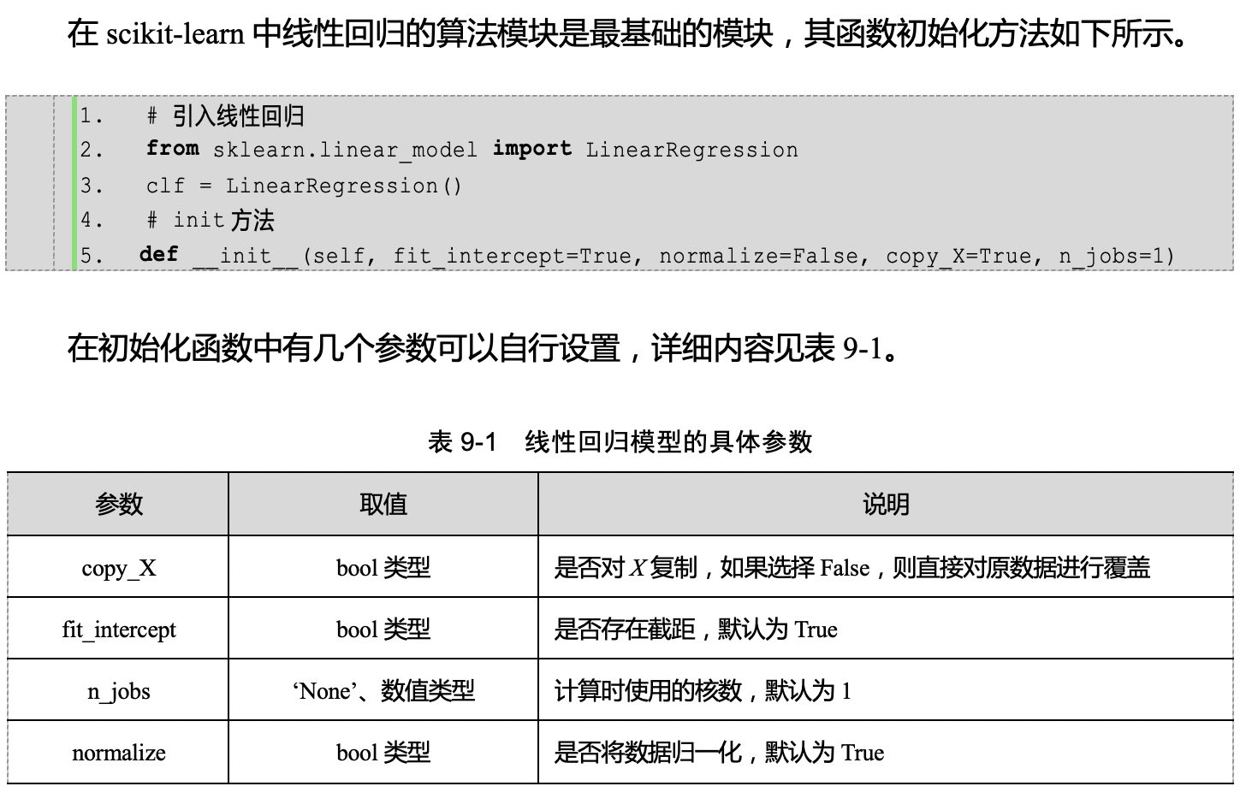
scikit-learn常用函数
线性回归

Slide 4
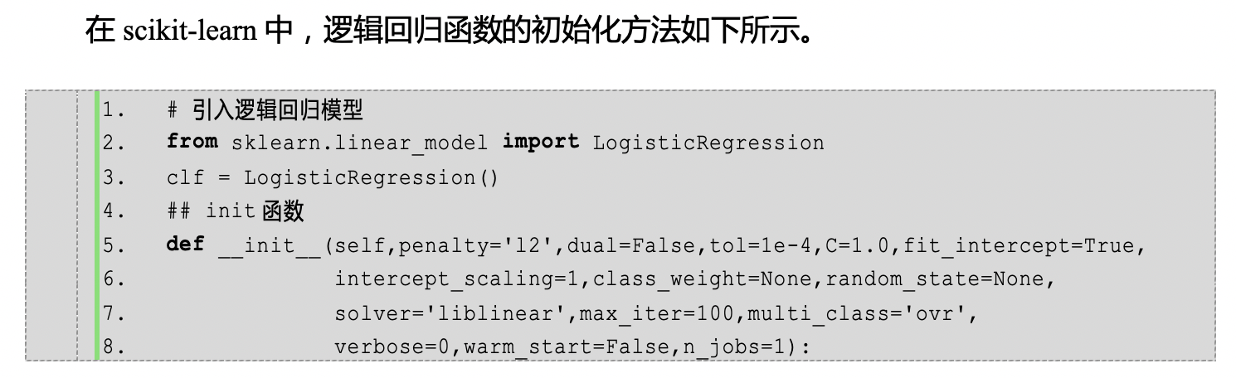
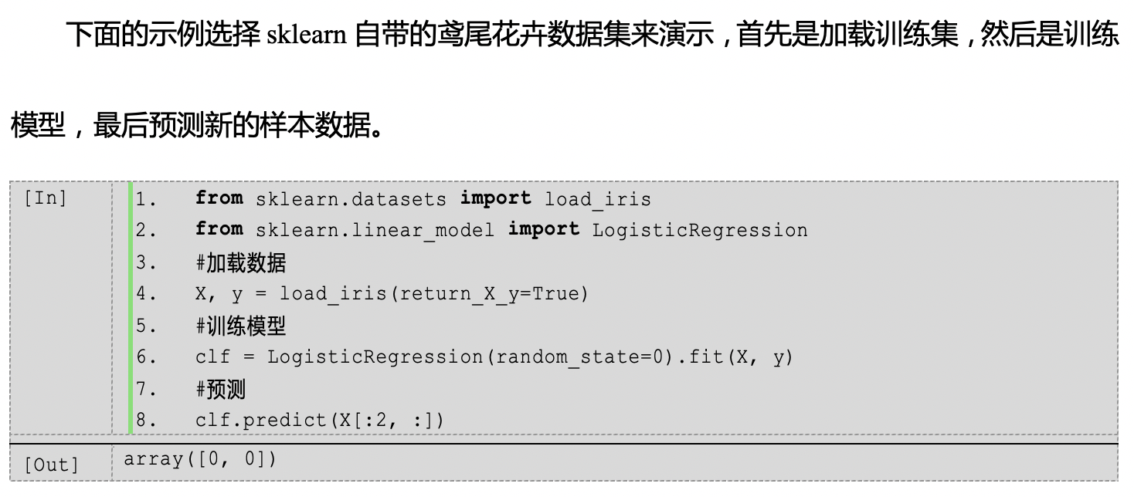
scikit-learn常用函数
逻辑回归
初始化
训练和预测

Slide 5
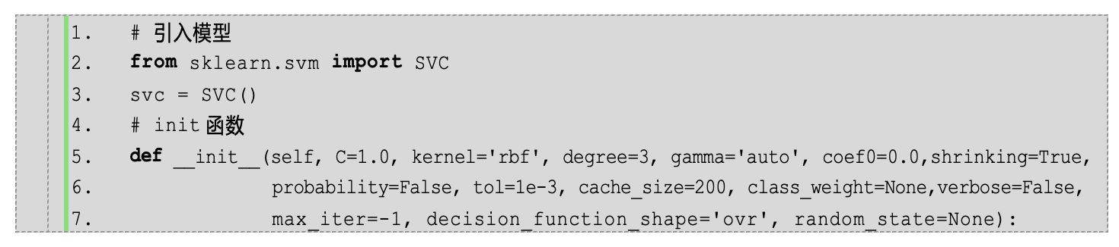
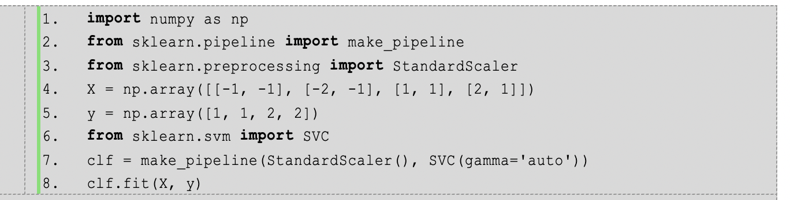
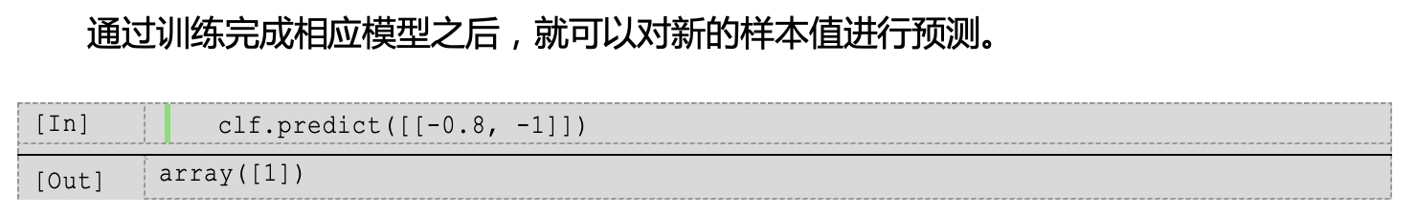
scikit-learn常用函数
支持向量机
初始化
训练
预测

Slide 6
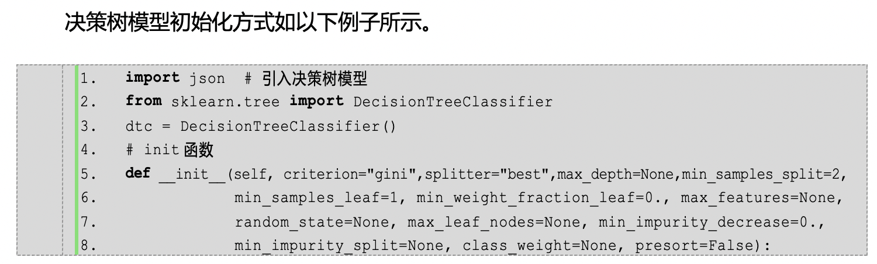
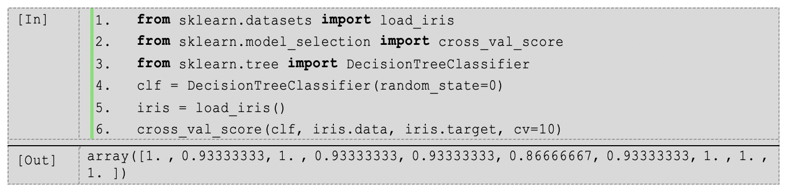
scikit-learn常用函数
决策树
初始化
cross_val_score()函数表示对数据集进行指定次数的交叉验证并为每次验证效果评测
验证

Slide 7
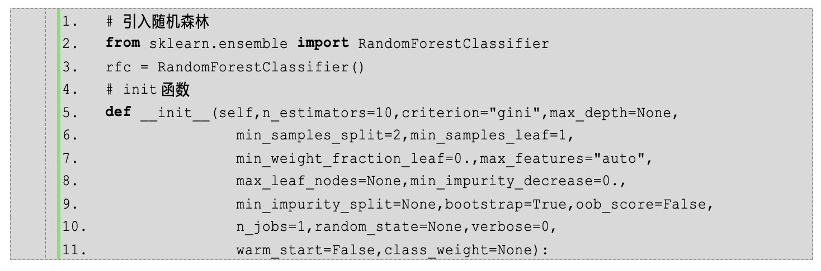
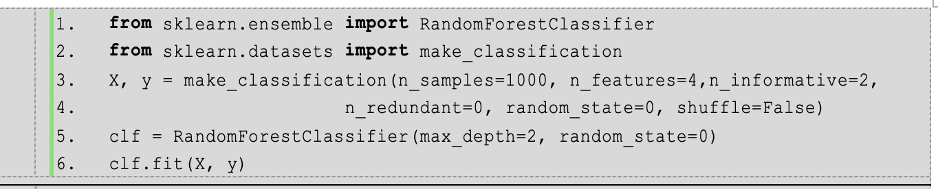
scikit-learn常用函数
随机森林
初始化
训练
预测

Slide 8
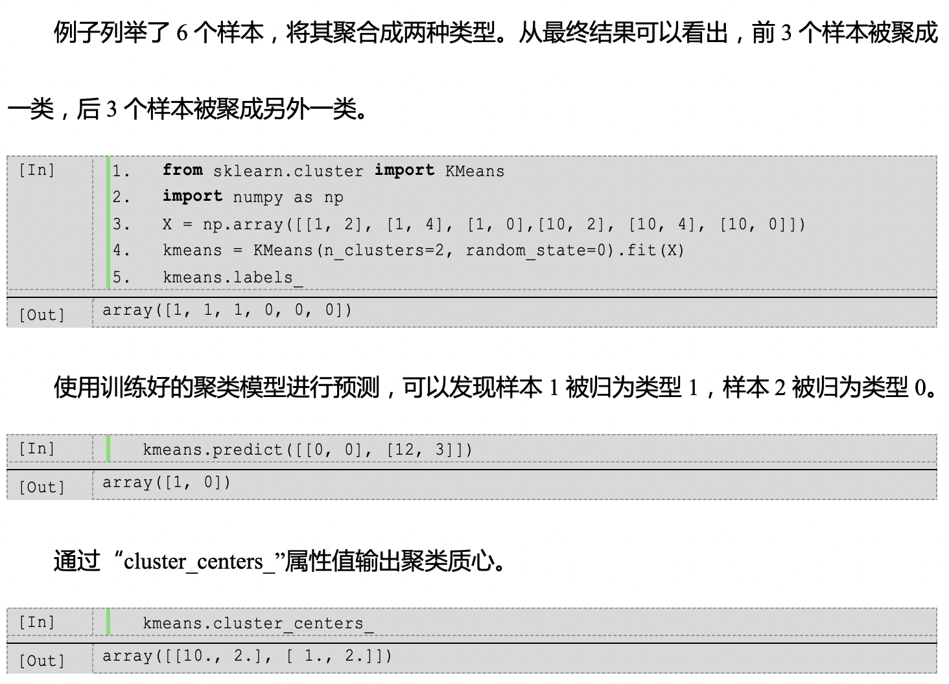
scikit-learn常用函数
K均值聚类

Slide 9
谢谢！

